Slide 1
微处理器系统结构与嵌入式系统设计

Slide 2
第9章 ARM程序设计
ARM程序开发环境
ARM汇编语言伪指令
  符号定义、数据定义、宏和宏指令、汇编控制、其他
  汇编语言中常用的符号、表达式和运算符
ARM汇编语言程序设计
程序结构、程序设计实例
ARM汇编语言与C/C++的混合编程

Slide 3
第九章习题
作业：3、5~8、15~18
思考：1、2、4、9~14、19

Slide 4
第 九 章 结 束

Slide 5
ARM常用开发环境
主要分为基于Windows平台的和基于Linux平台的两大类
基于Windows平台
  ADS ，目前已经基本被替代
  RealView Developer Suite(RVDS) ，目前主流工具Embedded Workbench for ARM(EWARM) ，IAR System公司，入门简单，授权费用高
  RealView Microcontroller Development Kit(MDK) ，源自德国Keil公司，多用于低端ARM处理器开发
基于Linux平台
  ARM-Linux-GCC ，GNU开发的编译器集，依赖于不同的目标机的平台，使用繁琐但不需要授权费用

Slide 6
RVDS开发环境简介
替代ADS的新一代开发环境
集程序的编辑、编译及调试于一体
支持软件仿真和硬件调试
持汇编、C和C++等多种源代码的编译
目前广泛的应用于ARM处理器开发
包括CodeWarrior IDE集成开发环境和RVDebugger调试器两部分

Slide 7
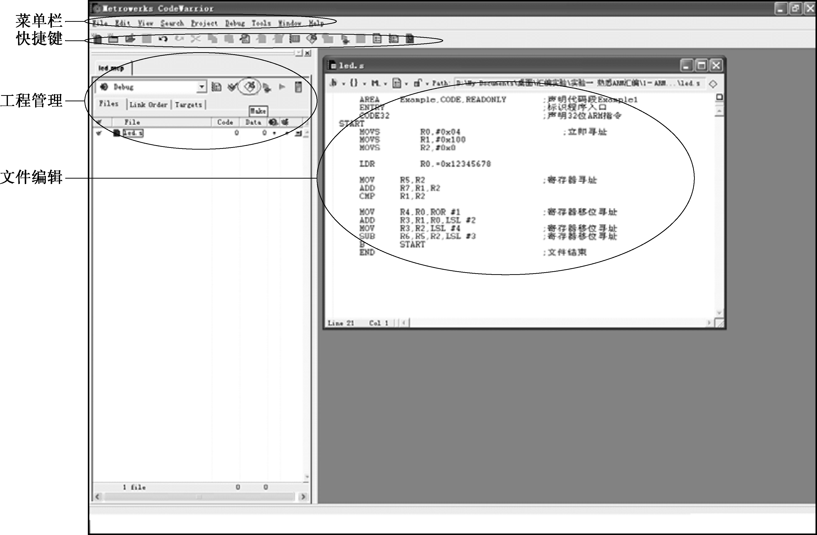
CodeWarrior IDE的主窗口

Slide 8
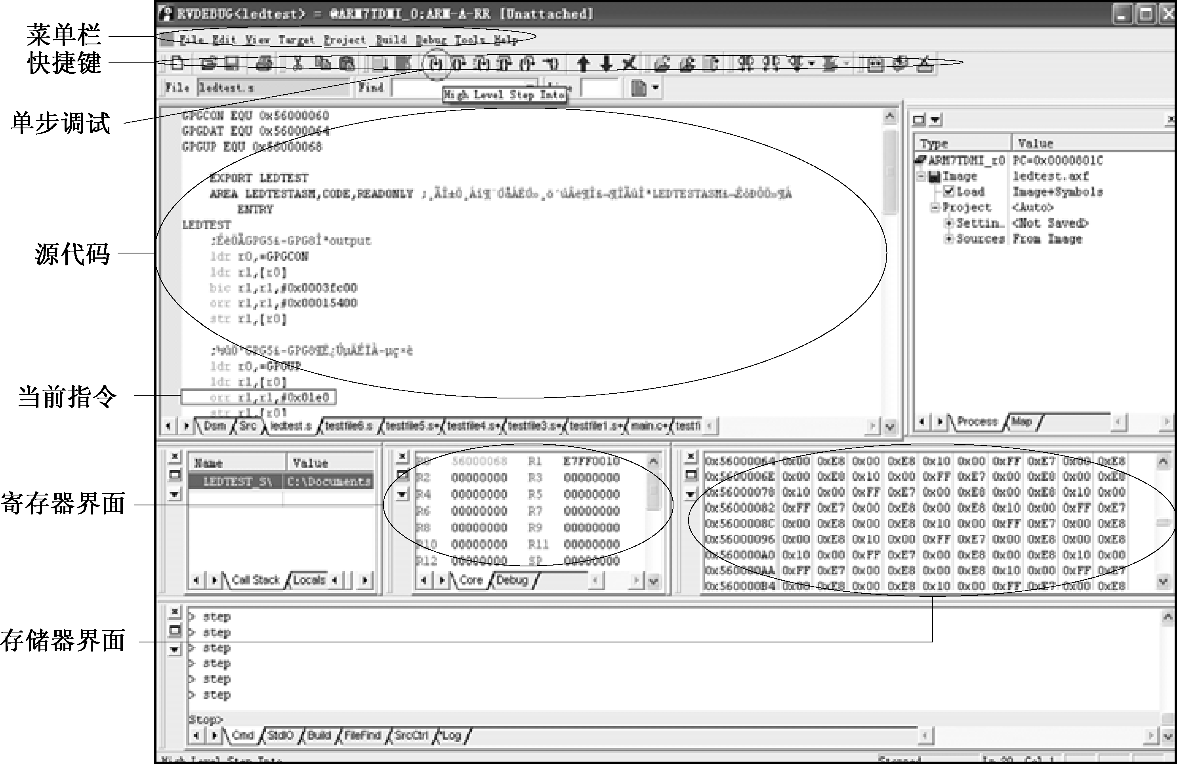
RVD调试器主窗口

Slide 9
汇编语言程序设计特点
汇编语言源程序
汇编（汇编程序）
机器语言程序
（目标代码）
高级语言源程序
编译或解释（编译程序）
1. 汇编语言依赖于机器硬件，不同CPU提供的汇编指令可能有很大的不同，因此汇编源程序几乎不具有移植性；但汇编语言程序速度快、效率高，更能发挥机器硬件的长处；
2. 汇编程序需要用户将汇编过程中需要的一些信息明确地写入源程序，如：内存逻辑段的划分情况、数据在内存中的存放情况，等等。这些信息的说明由汇编程序指定相应的伪指令来完成，并不由CPU定义；
3. 伪指令 是在汇编过程中执行的，因而不会在机器语言程序中产生目标代码；只有CPU定义的（助记符）指令才会生成目标代码，并在程序运行过程中执行；

Slide 10
4. 源程序经汇编得到的目标代码实际上也是不能运行 的，还要经过系统的链接定位后才能生成真正的 可执行文件（.EXE文件）。即一般用汇编语言开发 应用软件时应依次 完成以下几个步骤：
（1）编辑得到源程序
（2）汇编得到目标代码（解决语法错误）
（3）链接得到可执行文件（解决定位错误）
（4）调试得到功能正确的应用软件（解决逻辑错误）
（以上第2～4步任何一步有错都应返回到第1步重来）
汇编语言、汇编语言源程序、目标程序、可执行程序
助记符指令、伪指令
汇编、汇编器（汇编软件、汇编程序）

Slide 11
符号定义伪指令
符号类型
指示符
功能
符号定义
伪指令
GBLA
声明和初始化一个全局算术变量，初始值为0
GBLL
声明和初始化一个全局逻辑变量，初始值为{FALSE}
GBLS
声明和初始化一个全局字符串变量，初始值为空
LCLA
声明和初始化一个局部算术变量，初始值为0。局部算术变量只能在宏中进行声明。
LCLL
声明和初始化一个局部逻辑变量，初始值为{FALSE}。局部逻辑变量只能在宏中进行声明。
LCLS
声明和初始化一个局部字符串变量，初始值为空。局部字符串变量只能在宏中进行声明。
SETA
给一个局部或全局算术变量置值
SETL
给一个局部或全局逻辑变量置值
SETS
给一个局部或全局字符串变量置值
RLIST
给寄存器集命名
CN
给一个协处理器寄存器命名
CP
给一个特定协处理器命名，协处理器号为0~15
DN
给一个双精度VFP寄存器命名
SN
给一个单精度VFP寄存器命名
FN
给一个特定的浮点寄存器命名
Notes:
Load ADdRess
Load ADdRess long

Slide 12
GBLA Test1 ;声明全局数字变量Test1，赋值为0xaa
Test1 SETA 0xaa
GBLL Test2 ;声明全局逻辑变量Test2，赋值为“真”
Test2 SETL {TRUE}
GBLS Test3 ;声明全局字符串变量为Test3，赋值为"Testing“
Test3 SETS "Testing“
LCLA Test4 ; 声明局部数字变量Test4，赋值为0xaa
Test3 SETA 0xaa
LCLL Test5 ; 声明局部逻辑变量Test5 ，赋值为“真”
Test4 SETL {TRUE}
LCLS Test6 ;声明局部字符串变量Test6 ，赋值为"Testing“
Test6 SETS "Testing“
RegList RLIST {R0-R5, R8, R10}
; 声明寄存器列表RegList，LDM/STM指令可通过该名称访问寄存器列表
Notes:
Load ADdRess
Load ADdRess long

Slide 13
数据定义伪指令
数据定义
伪指令
LTORG
指定一个文字池用以保存数据
^ 或MAP
指定一个内存表的首址
# 或FIELD
指定内存表中的各数据域的长度（一般在MAP之后）
% 或SPACE
指定一块存储器的长度并将其中单元初始化为0
= 或DCB
分配一片连续的字节单元并初始化
& 或DCD
分配一片连续的字单元并初始化（字边界对齐）
DCDU
分配一片连续的字单元并初始化（任意边界）
DCDO
分配一片连续的字单元，并初始化为到静态基址寄存器R9的偏移量（字边界对齐）
DCFD
分配一片连续的字单元给双精度浮点数并初始化（字边界对齐）
DCFDU
分配一片连续的字单元给双精度浮点数并初始化（任意边界）
DCFS
分配一片连续的字单元给单精度浮点数并初始化（字边界对齐）
DCFSU
分配一片连续的字单元给单精度浮点数并初始化（任意边界）
DCI
分配一片连续的字节单元并用于存放代码
DCQ
分配一片连续的8字节单元并初始化（字边界对齐）
DCQU
分配一片连续的8字节单元并初始化（任意边界）
DCW
分配一片连续的半字单元并初始化（半字边界对齐）
DCWU
分配一片连续的半字单元并初始化（任意边界）
DATA
标识代码段中的数据标号，该符号后是DCB等
Notes:
Load ADdRess
Load ADdRess long

Slide 14
Str DCB “This is a test!” ; 分配一片连续的字节存储单元并初始化
Test2Data DCW 1, 2, 3 ; 分配一片连续的半字存储单元并初始化
DataTest DCD 4, 5, 6 ; 分配一片连续的字存储单元并初始化
FdataTest DCFD 2E115, -5E7 ; 分配一片连续的字存储单元并初始化
FdataTest DCFS 2E5, -5E-7 ; 分配一片连续的字存储单元并初始化
DataTest DCQ 100 ; 分配一片连续的8字节存储单元并初始化
DataSpace SPACE 100 ; 分配连续100个字节存储单元并初始化为0
双精度
单精度
定义一个首址为4096(0x1000)的内存表，该表中包含5个字段：A(4Bytes)、B(4Bytes)、X(8Bytes)、Y(8Bytes)、String(256Bytes)。
MAP 0x1000 ; 内存表首地址的值为0x1000
A FIELD 4 ; 定义A的长度为4字节，位置为0x1000
B FIELD 4 ; 定义B的长度为4字节，位置为0x1004
X FIELD 8 ; 定义X的长度为8字节，位置为0x1008
Y FIELD 8 ; 定义Y的长度为8字节，位置为0x1010
String FIELD 256 ; 定义String为256字节，位置为0x1018
LDR R6, A
基于绝对地址的内存表
仅可访问指令前/后4KB地址范围的数据字段
Notes:
Load ADdRess
Load ADdRess long

Slide 15
定义一个内存表，其首址为固定地址与R9和，表中包含同样字段。
MAP 0, R9 ; 内存表首地址为0与R9寄存器内容的和
A FIELD 4 ; 定义A的长度为4字节，相对位置为0
B FIELD 4 ; 定义B的长度为4字节，相对位置为4
X FIELD 8 ; 定义X的长度为8字节，相对位置为8
Y FIELD 8 ; 定义Y的长度为8字节，相对位置为16
String FIELD 256 ; 定义String为256字节，相对位置为24
ADR R9, DATASTART；伪指令ADR 初始化R9
LDR R5, B ; 相当于LDR R5, [R9, #4]
基于相对地址的内存表
可访问地址范围超过4 KB的数据
定义一个内存表，其首址为PC的值，表中包含同样字段。
Dstruc SPACE 280 ; 分配280个字节单元
MAP Dstruc ; 内存表首地址为Dstruc
A FIELD 4 ; 定义A的长度为4字节，相对位置为0
B FIELD 4 ; 定义B的长度为4字节，相对位置为4
X FIELD 8 ; 定义X的长度为8字节，相对位置为8
Y FIELD 8 ; 定义Y的长度为8字节，相对位置为16
String FIELD 256 ; 定义String为256字节，相对位置为24
LDR R5, B ; 相当于LDR R5, [PC, #4]
基于PC的内存表
可访问地址范围不超过4 KB的数据
Notes:
Load ADdRess
Load ADdRess long

Slide 16
宏和宏定义指令
MACRO
$标号 宏名 $参数1，$参数2，……
宏体
MEND
MACRO和MEND伪指令可以嵌套使用。
宏的使用方式和功能与子程序有些相似。子程序可以提供模块化的程序设计、节省存储空间并提高运行速度，但在使用子程序结构时需要保护现场，从而增加了系统的开销。因此，在代码较短且需要传递的参数较多时，可以使用宏指令代替子程序。
Notes:
Load ADdRess
Load ADdRess long

Slide 17
定义一条宏指令，使其可以完成测试-跳转操作。
MACRO ; 宏定义开始
$lable TestAndBranch $dest, $reg, $cc
$lable CMP $reg, #0
B$cc $dest
MEND ; 宏定义结束
宏名
宏参
用于构造宏义体内的标号
测试寄存器
目标地址
条件
……
test TestAndBranch NonZero, R0, NE ;程序中的宏调用
……
NonZero
……
test CMP R0, #0 ；程序汇编时宏展开
BNE NonZero
…… ；其它指令序列
NonZero
…… ；其它指令序列
Notes:
Load ADdRess
Load ADdRess long

Slide 18
MACRO ; 宏定义开始
$lable xmac $p1, $p2 ; 宏的名称为xmac，有两个参数$p1和$p2
$lable.loop1 ; $lable.loop1为宏定义体的内部标号
……
BGE $lable.loop1
$lable.loop2 指令 ; $lable.loop2为宏定义体的内部标号
BL $p1 ; 参数$p1为一个子程序的名称
BGT $lable.loop2
……
ADR $p2
MEND ; 宏定义结束
abc xmac subr1, de ;宏调用，其中宏标号为abc,参数为subr1，de
…… ;宏展开
abc.loop1
……
BGE abc.loop1
abc.loop2
BL subr1
BGT abc.loop2
……
ADR de
Notes:
Load ADdRess
Load ADdRess long

Slide 19
汇编控制伪指令
汇编控制伪指令
[ 或IF
这三个符号连用，进行条件汇编
IF 逻辑表达式
指令序列1
ELSE
指令序列2
ENDIF
| 或ELSE
] 或ENDIF
WHILE
这二个符号连用，进行重复汇编
WHILE 逻辑表达式
指令序列
WEND
WEND
GBLA Counter ; 声明全局的数字变量Counter
Counter SETA 3 ; 由变量Counter控制循环次数
……
WHILE Counter < 10
指令序列
修改Counter的值
WEND
Notes:
Load ADdRess
Load ADdRess long

Slide 20
其它常用伪指令
其他常用
的伪指令
AREA
指示汇编器汇编一段新的代码或数据部分
ENTRY
指向程序的入口，一个源文件中只能有一个ENTRY
END
表示源程序的结束
CODE16
指示汇编器将随后的指令作为16位Thumb指令
CODE32
指示汇编器将随后的指令作为32位ARM指令
* 或EQU
对一个常量赋予一个符号名
EXPORT或GLOBAL
说明了由链接器在目标和库文件中使用的符号
IMPORT或EXTERN
提供汇编器在当前汇编中未曾定义的符号名
GET或INCLUDE
包含一个文件，在GET处汇编包含的文件
ALIGN
从一个字边界开始
INCBIN
包含一个未被汇编过的文件
KEEP
指示汇编器保留符号表中的局部符号
NOFP
在汇编语言程序中禁止浮点指令
REQUIRE
指示两段之间的依赖关系
REQUIRE8
指示当前文件请求堆栈为8字节对准
PRESERVE8
指示当前文件保持堆栈为8字节对准
RN
给特定的寄存器命名
ROUT
标记局部标号使用范围的界面
Notes:
Load ADdRess
Load ADdRess long

Slide 21
AREA、ENTRY、END伪指令
一个汇编源程序至少包含一个段，程序太长时可分为多个段并用AREA标示；
一个汇编源程序最多只能有一个 (可以没有)ENTRY标示程序入口；
一个完整的汇编源程序中至少应有一个用ENTRY标示的入口，如有多个则程序的 真正入口点由连接器指定；
一个汇编源程序用END标示源文件结束；
AREA 段名 属性1，属性2，…… 定义代码段或数据段
1.段名若以数字开头，则该段名需用“|”括起来，如|1_test|。
2.属性字段表示该代码或数据的相关属性，多个属性关键字以逗号分隔：
CODE：用于定义代码段。
DATA：用于定义数据段。
READONLY：指定本段为只读属性，代码段默认为READONLY。
READWRITE：指定本段为可读写属性，数据段默认为READWRITE。
ALIGN 表达式：表达式取值为0~31。ELF(可执行连接文件)的段默认按字对齐。
COMMON：定义一个通用段，各源文件中同名的COMMON段共享同一段存储单元。
AREA Init, CODE, READONLY ;代码段Init属性为只读
ENTRY ;指定应用程序的入口点
指令序列
END ;通知编译器源程序结束
Notes:
Load ADdRess
Load ADdRess long

Slide 22
ALIGN伪指令
ALIGN {表达式{，偏移量}}
ALIGN伪指令可通过添加填充字节的方式，使当前位置满足一定的对其方式。其中：
表达式可能的取值为2的幂（如1，2，4，8和16等）。若未指定表达式则将当前位置对齐到下一个字的位置。
若使用偏移量字段，则当前位置的对齐方式为：表达式+偏移量。
AREA Init, CODE, READONLY, ALIEN = 8 ; 指定后面的指令 ;为8字节对齐
指令序列
END
Notes:
Load ADdRess
Load ADdRess long

Slide 23
CODE16、CODE32伪指令
在ARM指令和Thumb指令混合编程的代码里，该伪指令用于通知编译器其后的指令序列为16位还是32位。
注意它们只能控制编译方式，并不能切换处理器状态。
AREA Init, CODE, READONLY
……
CODE32 ; 通知编译器其后为32位的ARM指令
LDR R0, = NEXT + 1 ; 将跳转地址放入寄存器R0
BX R0 ; 程序跳转，并将处理器切换到Thumb状态
……
CODE16 ; 通知编译器其后为16位的Thumb指令
NEXT
LDR R3, = 0x3FF
……
END ; 程序结束
Notes:
Load ADdRess
Load ADdRess long

Slide 24
EQU伪指令
名称 EQU 表达式{，类型}
用于为程序中的常量和标号等定义一个等效的字符名称，类似于C语言中的＃define。其中EQU可用“*”代替。
当表达式为32位的常量时，其数据类型可以为CODE16，CODE32或DATA三种类型之一。
Test EQU 50 ; 定义常量Test的值为50
Addr EQU 0x55, CODE32
; 定义标号Addr的值为0x55,且该处为32位的ARM指令
Notes:
Load ADdRess
Load ADdRess long

Slide 25
EXPORT(或GLOBAL) 标号{[WEAK]}
IMPORT(或EXTERN) 标号{[WEAK]}
EXPORT用于声明一个全局标号，该标号可在其他文件中引用。
[WEAK]选项声明其他同名标号优先于该标号被引用。
IMPORT用于通知编译器当前源文件可能要引用其他源文件中定义的标号。
[WEAK]选项表示所有源文件都没有定义这个标号时编译器不会给出 错误信息，在多数情况下将该标号置为0。若该标号被B或BL指令引用，则将B或BL指令置为NOP操作。
使用IMPORT则标号一定会被加入到当前源文件的符号表中。使用EXTERN则标号未被引用时不会被加入到当前源文件的符号表中。
标号在程序中区分大小写。
AREA Init1, CODE, READONLY
EXPORT Main ; 源文件1声明一个可全局引用的标号Main
……
END
AREA Init2, CODE, READONLY
IMPORT Main ;源文件2需要引用在别处定义的标号Main
……
END
Notes:
Load ADdRess
Load ADdRess long

Slide 26
INCLUDE(或GET)、INCBIN伪指令
INCLUDE 文件名
INCBIN 文件名
INCLUDE(或GET)伪指令用于将一个源文件包含到当前的源文件中。
被包含的源文件在当前位置进行汇编处理。
INCBIN伪指令用于将一个目标文件或数据文件包含到当前的源文件中
被包含的文件不作任何变动，编译器从其后开始继续处理。
AREA Init, CODE, READONLY
GET C:\a2.s ; 通知编译器此处插入源文件C:\a2.s
INCBIN a1.dat ; 通知编译器此处插入数据文件a1.dat
INCBIN C:\a2.o ; 通知编译器此处插入目标文件C:\a2.o
……
END
编写汇编源程序时，常将一个源文件专门用于定义宏指令（MACRO）、符号常量（EQU），结构化数据类型（MAP和FIELD），然后再用GET伪指令将这个源文件包含到其他源文件中。
Notes:
Load ADdRess
Load ADdRess long

Slide 27
汇编语言中常用的符号
在汇编语言程序设计中，经常使用各种符号代替地址、变量和常量等，以增加程序的可读性。尽管符号的命名由编程者决定，但并不是任意的，必须遵循以下的约定：
  ● 符号区分大小写，同名的大小写字母符号会被编译器认为是两个不同的符号；
  ● 局部标号可以以数字开头，其他标号均不得以数字开头；
  ● 符号在其作用范围内必须唯一；
  ● 自定义的符号名不能与系统的保留字相同；
  ● 符号名不应与指令或伪指令同名。

Slide 28
常 量
常量是指其值在程序的运行过程中不能被改变的量。
ARM(Thumb)汇编程序所支持的常量有数字常量、逻辑常量和字符串常量。
数字常量一般为32位的整数，用“#”标识。
当作为无符号数时，其取值范围为0~2³²-1
当作为有符号数时，其取值范围为-2³¹~2³¹-1
逻辑常量只有两种取值情况：真{TURE}或假{FAUSE} 。
字符串常量为一个固定的字符串，一般用于程序运行时的信息提示。

Slide 29
变 量
ARM(Thumb)汇编程序支持数字变量、逻辑变量和字符串变量。
可用GBLA，GBLL和GBLS伪指令声明全局变量，用LCLA，LCLL和LCLS伪指令声明局部变量，并可使用SETA，SETL和SETS对其进行初始化。
变量可通过代换操作（“$”）获得一个常量：
如果数字变量前加“$” ，编译器会将该数字变量的值转换 为十六进制的字符串，并用该十六进制的字符串代换“$” 后的数字变量。
如果逻辑变量前加“$”，编译器会将该逻辑变量代换为其 值(真或假)。
如果字符串变量前加“$”，编译器会用其值代换 “$”后的 字符串变量。
LCLS S1 ; 定义局部字符串变量S1和S2
LCLS S2
S1 SETS "Test!"
S2 SETS "This is a $S1" ; S2的值为"This is a Test!”

Slide 30
算术/逻辑表达式及运算符
算术/逻辑表达式由数字/逻辑变量、数字/逻辑常量、运算符和括号构成。
X+Y | 和
X−Y | 差
X×Y | 乘
X/Y | 除
X:MOD:Y | 余
X:ROL:Y | X循环左移Y位
X:ROR:Y | X循环右移Y位
X:SHL:Y | X左移Y位
X:SHR:Y | X右移Y位
X = Y | X等于Y
X > Y | X大于Y
X < Y | X小于Y
X >= Y | X大于等于Y
X <= Y | X小于等于Y
X /= Y | X不等于Y
X <> Y | X不等于Y
X:AND:Y | 按位逻辑与
X:OR:Y | 按位逻辑或
:NOT:Y | 按位逻辑非
X:EOR:Y | 按位逻辑异或
X:LAND:Y | 逻辑与
X:LOR:Y | 逻辑或
:LNOT:Y | 逻辑非
X:LEOR:Y | 逻辑异或
注意：这些运算在汇编过程中计算，机器码中出现的已经是表达式的值了。
运算次序的规定：
● 优先级相同的双目运算符的运算顺序为从左到右；
● 相邻的单目运算符的运算顺序为从右到左，且单目运算符 的优先级高于其他运算符；
括号运算符的优先级最高。
Notes:
Load ADdRess
Load ADdRess long

Slide 31
字符串表达式及运算符
字符串表达式一般由字符串常量、字符串变量、运算符和括号构成。编译器支持的字符串最大长度为512字节。
① LEN:X 返回字符串X的长度(字符数)。
② CHR:M 将0~255之间的整数M转换为一个字符。
③ STR:X 将数字或逻辑表达式X转换为一个字符串。
对于数字表达式，STR运算得到一个以十六进制字符组成的字符串；
对于逻辑表达式，STR运算得到字符串“T”或“F”。
④ X:LEFT:Y 返回字符串X左端的一个子串。整数Y表示要返回的字符个数。
⑤ X:RIGHT:Y 返回字符串X右端的一个子串。整数Y表示要返回的字符个数
⑥ X:CC:Y 将字符串Y连接到字符串X的后面形成一个新字符串。
Notes:
Load ADdRess
Load ADdRess long

Slide 32
其它常用运算符
① BASE:X
返回基于寄存器的表达式X中寄存器的编号。
② INDEX:X
返回基于寄存器的表达式X中相对于其基址寄存器的偏移量。
③ ?X
返回定义符号X的代码行所生成的可执行代码的长度（字 节数）
④ :DEF:X
  判断是否定义了符号X：如果符号X已经定义则结果为真， 否则为假。
Notes:
Load ADdRess
Load ADdRess long

Slide 33
ARM汇编语言程序结构
ARM(Thumb)汇编语言程序中，以段（代码段和数据段）为单位组织代码。
一个汇编程序至少应该有一个代码段。当程序较长时，可以分割为多个代码段和数据段，多个段在程序编译连接时最终形成一个可执行的映象文件。
可执行映象文件通常由以下几部分构成：
● 一个或多个代码段，代码段的属性默认为READONLY。
● 零个或多个包含初始化数据的数据段，数据段的属性默认为 READWRITE。
● 零个或多个不包含初始化数据的数据段，数据段的属性为默认为 READWRITE。
Notes:
Load ADdRess
Load ADdRess long

Slide 34
ARM(Thumb)汇编语句格式
{标号} {指令或伪指令} {; 注释}
助记符可以全部用大写字母或全部用小写字母，但不允许在一条指令中大小写字母混用。
如果一条语句太长，可将该长语句分为若干行来书写，在行的末尾用“\”表示下一行与本行为同一条语句。
指令中可以出现常量、变量及表达式。
Notes:
Load ADdRess
Load ADdRess long

Slide 35
AREA伪指令定义一个段，并说明段的相关属性
AREA Init, CODE, READONLY
ENTRY
START
LDR R0, = 0x3FF5000
LDR R1, 0xFF
STR R1, [R0]
LDR R0, = 0x3FF5008
LDR R1, 0x01
STR R1, [R0]
…
END
ENTRY伪指令标识程序的入口点
标号START代表第一条指令的存放地址
伪指令LDR对于不能被MOV和MVN指令所读取的立即数,将其变成常量进行读取。
每一个汇编源文件都必须有一条END伪指令，指示汇编的结束
Notes:
Load ADdRess
Load ADdRess long

Slide 36
;文件名：TEST1.S
;功能：实现两个寄存器相加
;说明：使用ARMulate软件仿真调试
AREA Example1,CODE,READONLY;声明代码段Example1
ENTRY ;标识程序入口
CODE32 ;声明32位ARM指令
START MOV R0,#0 ;设置参数
MOV R1,#10
LOOP BL ADD_SUB ;调用子程序ADD_SUB
B LOOP ;循环
ADD_SUB
ADDS R0,R0,R1 ;R0 = R0 + R1
MOV PC,LR ;子程序返回
END ;文件结束
使用“；”进行注释
主程序
标号
顶格
子程序

Slide 37
ARM汇编程序设计实例
重点介绍如何用ARM汇编语言实现：
    顺序结构
    分支结构
    循环结构
    子程序调用与返回

Slide 38
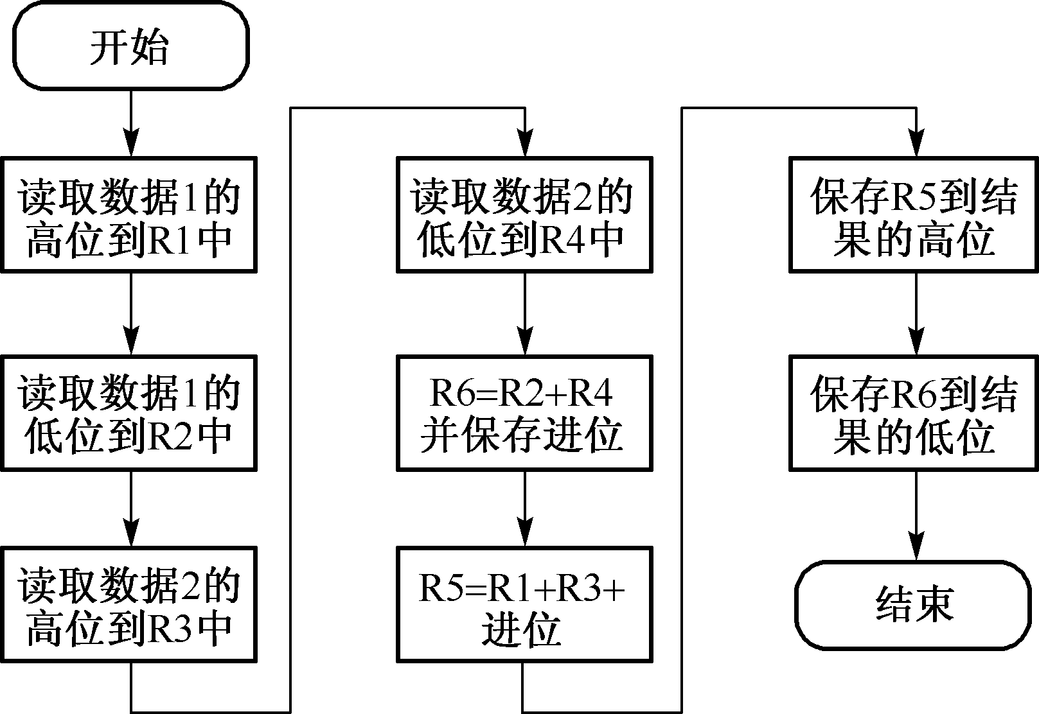
①顺序结构
例9.1 两个64位数相加

Slide 39
AREA add64，CODE，READONLY
ENTRY
start LDR R0,=data1 ; R0中保存data1的首地址
LDR R1,[R0] ; 读数据1的高32位到R1
LDR R2,[R0,#4] ; 读数据1的低32位到R2
LDR R0, =data2 ; R0中保存data2的首地址
LDR R3,[R0] ; 读数据2的高32位到R3
LDR R4,[R0,#4] ; 读数据1的低32位到R4
ADDS R6,R2,R4 ; 低32位相加，并影响标志位，保存进位
ADC R5,R1,R3 ; 高32位相加，并使用标志位C
LDR R0,=result ; R0中保存result的首地址
STR R5,[R0] ; 保存结果的高位
STR R6,[R0，#4] ; 保存结果的低位
data1 DCD 0x11223344,0xFFDDCCBB
data2 DCD 0x11223344,0xFFDDCCBB
result DCD 0,0
END

Slide 40
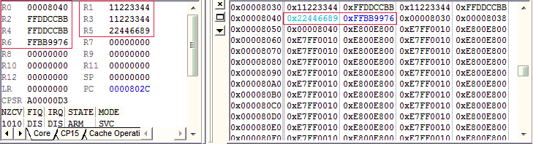
例9.1在RVDS上的运行结果

Slide 41
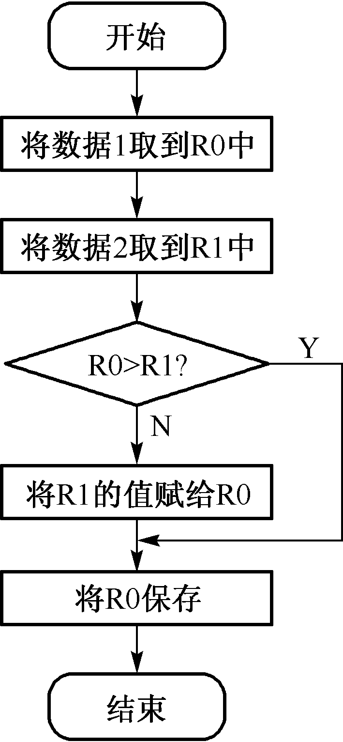
②分支结构 -“if … else …”结构
例9.3 实现查找最大值

Slide 42
AREA add64，CODE，READONLY
ENTRY
start LDR R0, data1 ; R0中保存data1
LDR R1, data2 ; R0中保存data2
CMP R0, R1 ; 比较R1和R0中的值的大小
BHI save ; R0>R1则跳转到标号为save处
MOV R0,R1 ; 将R1的值赋给R0
save STR R0, result ; 将结果保存到result
data1 DCD 0x100
data2 DCD 0x200
result DCD 0
END

Slide 43
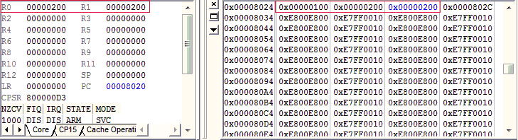
例9.3在RVDS上的运行结果

Slide 44
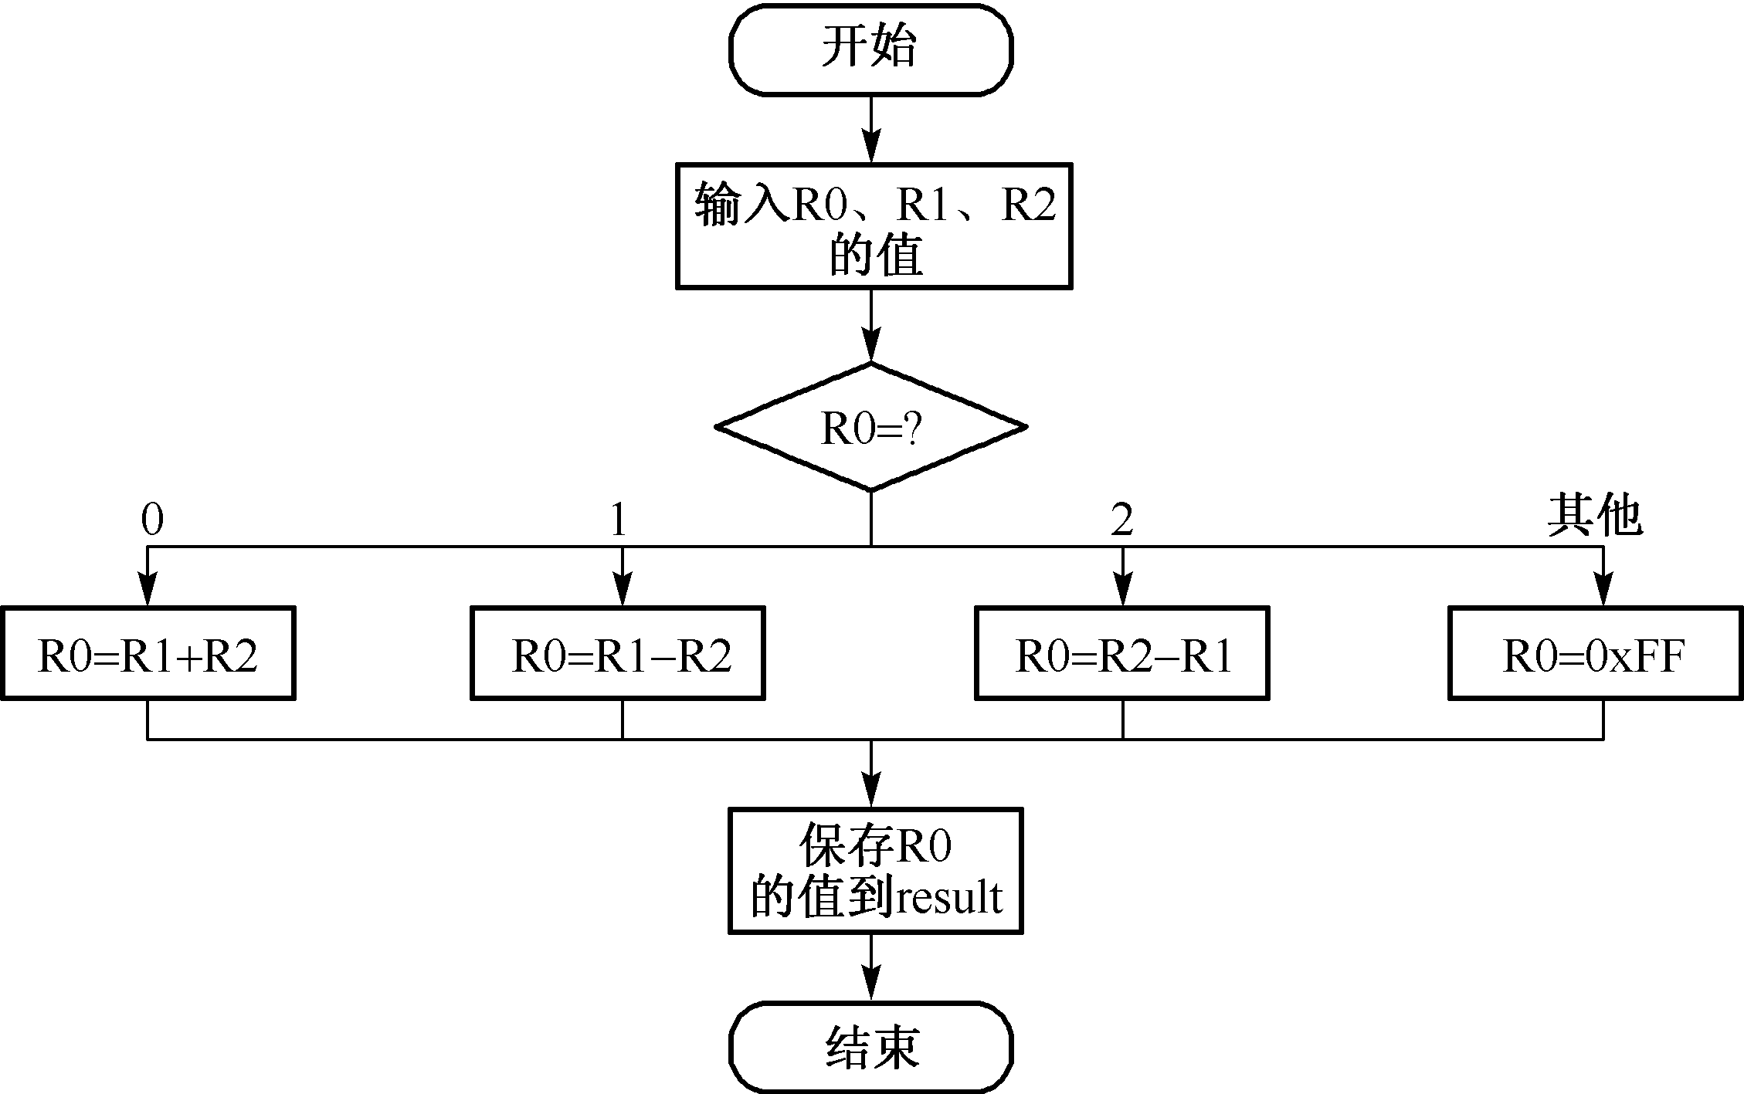
③分支结构 -“switch”结构
例9.4 根据参数改变运算方式

Slide 45
AREA Jump, CODE, READONLY
num EQU 2 ; 定义跳转表大小
ENTRY
start
MOV R0, #1 ; 选择运算方式编号
MOV R1, #3
MOV R2, #2
arithfunc ; 运算
CMP R0, #num ; 判断R0中的参数是否越界
integer
BHI Outofrange ; 参数超出跳转表范围直接赋值R0=0xFF
ADR R3, JumpTable ; 读跳转表首地址
LDR PC, [R3,R0,LSL#2]; 查跳转表，确定跳转地址
JumpTable
DCD DoAdd
DCD DoSub1
DCD DoSub2
DoAdd ……
DoSub1 ……
DoSub2 ……
Outofrange ……
Save ……
END
跳转表
跳转后执行

Slide 46
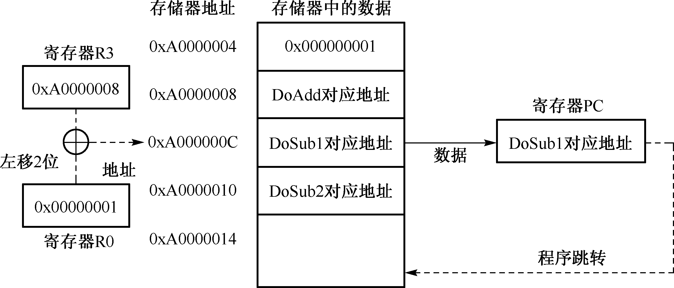
程序跳转示意图
LDR PC, [R3,R0,LSL#2] ; 查跳转表，确定跳转地址

Slide 47
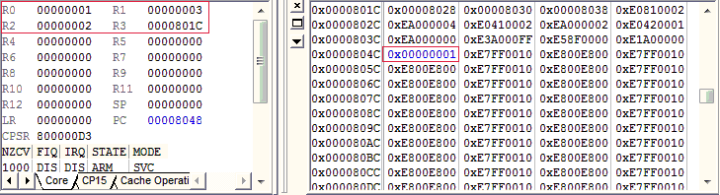
例9.4在RVDS上的运行结果

Slide 48
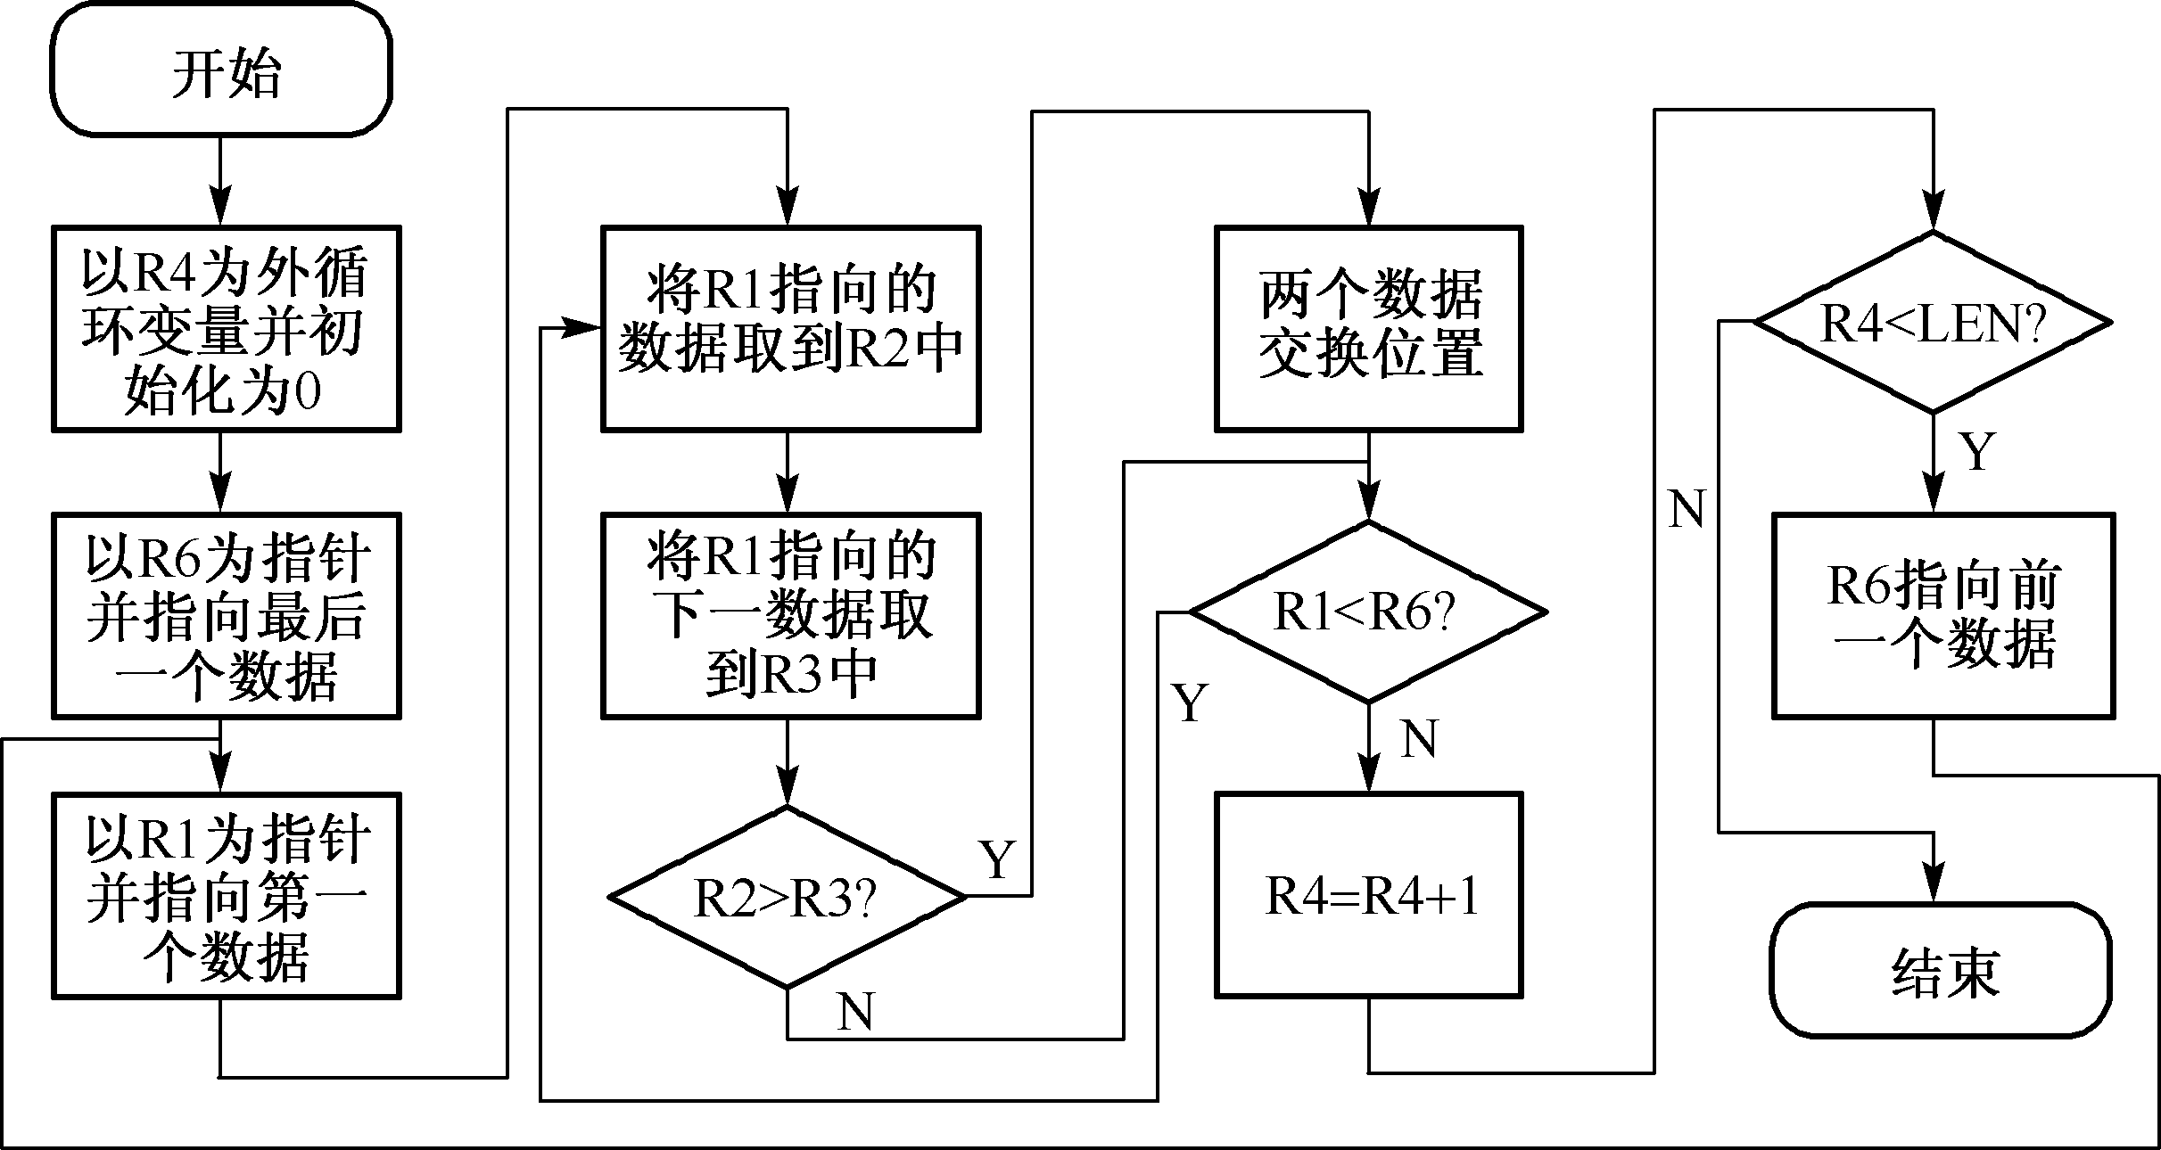
④循环结构
例9.5 冒泡排序

Slide 49
AREA Sort, CODE, READONLY
ENTRY
start
MOV R4,#0
LDR R6,=src ; 设置R6保存待排序数组首地址
ADD R6,R6,#len ; 让R6保存数组中最后一个地址
outer ; 外循环起始
LDR R1,=src
Inner ; 内循环起始
LDR R2,[R1]
……
CMP R1,R6
BLT inner ; 内循环结束
ADD R4,R4,#4
……
BLE outer ; 外循环结束
AREA Array,DATA,READWRITE
src DCD 2,4,10,8,14,1,20 ; 初始化待排序数组
len EQU 7*4 ; 初始化数组长度
END
外循环
内循环

Slide 50
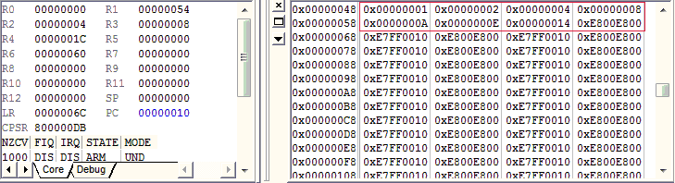
例9.5在RVDS上的运行结果

Slide 51
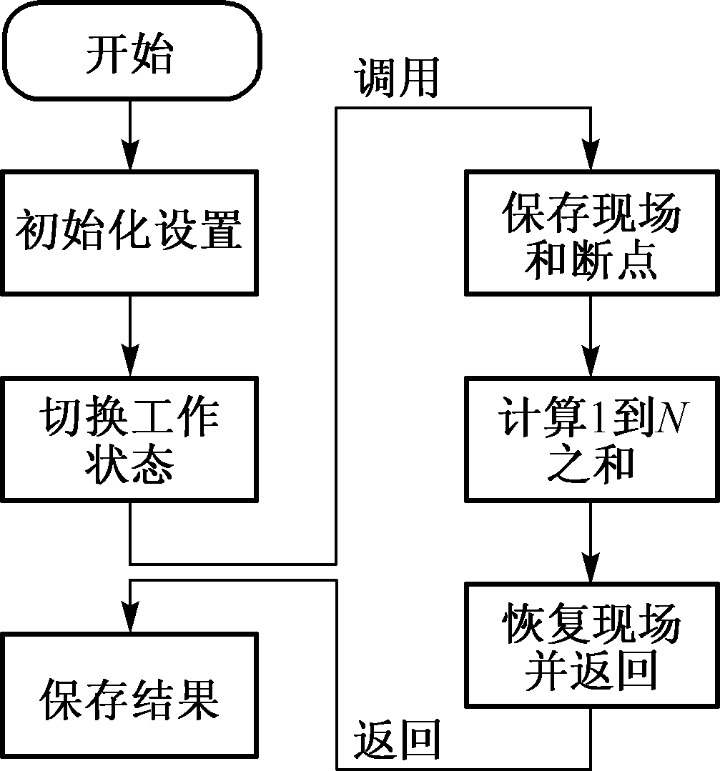
⑤子程序调用与返回
例9.6 调用子程序实现1到N求和

Slide 52
N EQU 100 ; 定义N的值100
AREA Examples,CODE,READONLY ; 声明代码段Examples3
ENTRY ; 标识程序入口
CODE32
ARM_CODE
LDR SP,=0X30003F00 ; 设置堆栈指针
ADR R0,THUMB_CODE+1
BX R0 ; 跳转并切换处理器状态
LTORG ; 声明文字池
CODE16
THUMB_CODE
LDR R0,=N ; 设置子程序SUM_N的入口参数
BL SUM_N ; 调用子程序SUM_N
B THUMB_CODE
SUM_N
PUSH {R1-R7,LR} ; 寄存器入栈保护
MOVS R2,R0 ; 将N的值复制到R2,并影响相应条件标志
……
SUN_L1
……
SUM_ERR
MOV R0,#0
SUM_END
MOV R8,R0 ; 将结果保存在R8中
POP {R1-R7,PC} ; 寄存器出栈，返回
END
初始化设置
切换工作状态
调用子程序
保存现场和断点
计算1到N之和
恢复现场和断点

Slide 53
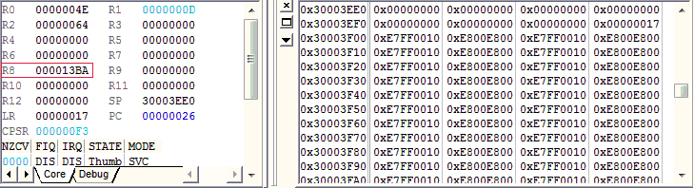
例9.6在RVDS上的运行结果

Slide 54
AREA Block, CODE, READONLY
num EQU 20 ; 设置将要复制的字数
ENTRY
Start
LDR R0, =src ; R0指向源数据区src
LDR R1, =dst ; R1指向目标数据区dst
MOV R2, #num ; R2保存将要复制的字数
MOV SP, #0x400 ; 设置堆栈指针(R13)
Blockcopy
MOVS R3, R2, LSR #3 ; 需要进行的以8个字为单位的复制次数
BEQ Copywords ; 对于剩下不足8个字的数据，跳转到Copywords
STMFD SP!, {R4-R11} ; 将工作寄存器R4-R11压入堆栈保存
Octcopy
LDMIA R0!, {R4-R11} ; 从源数据区读取8个字的数据，放入8个寄存器中
STMIA R1!, {R4-R11} ; 将8个寄存器中的数据写入目标数据区中
SUBS R3, R3, #1 ; 将块复制次数减1
BNE Octcopy ; 循环操作，直到完成以8个字为单位的块复制
LDMFD SP!, {R4-R11} ; 从堆栈弹出恢复工作寄存器R4-R11
Copywords
ANDS R2, R2, #7 ; 剩下不足8个字的数据的字数
BEQ Stop ; 如果剩下数据的字数为0，则数据复制完成
Wordcopy
LDR R3, [R0], #4 ; 从源数据区读取1个字的数据，放到R3寄存器中
STR R3, [R1], #4 ; 将R3寄存器中的数据写入目标数据区中
SUBS R2, R2, #1 ; 将字数减1
BNE Wordcopy ; 循环操作，直到完成以字为单位的数据复制
Stop
MOV R0,#0x18 ;
LDR R1, =0x20026 ;
SWI 0x123456 ; 从应用程序中退出
AREA BlockData, DATA, READWRITE ; 定义数据区BlockData
src DCD 1, 2, 3, 4, 5, 6, 7, 8, 9, 1, 2, 3, 4, 5, 6, 7 ; 定义源数据区src
dst DCD 0, 0, 0, 0, 0, 0, 0, 0, 0, 0, 0, 0, 0, 0, 0, 0 ; 定义目标数据区dst
END ; 结束汇编
数据块复制
Notes:
Load ADdRess
Load ADdRess long

Slide 55
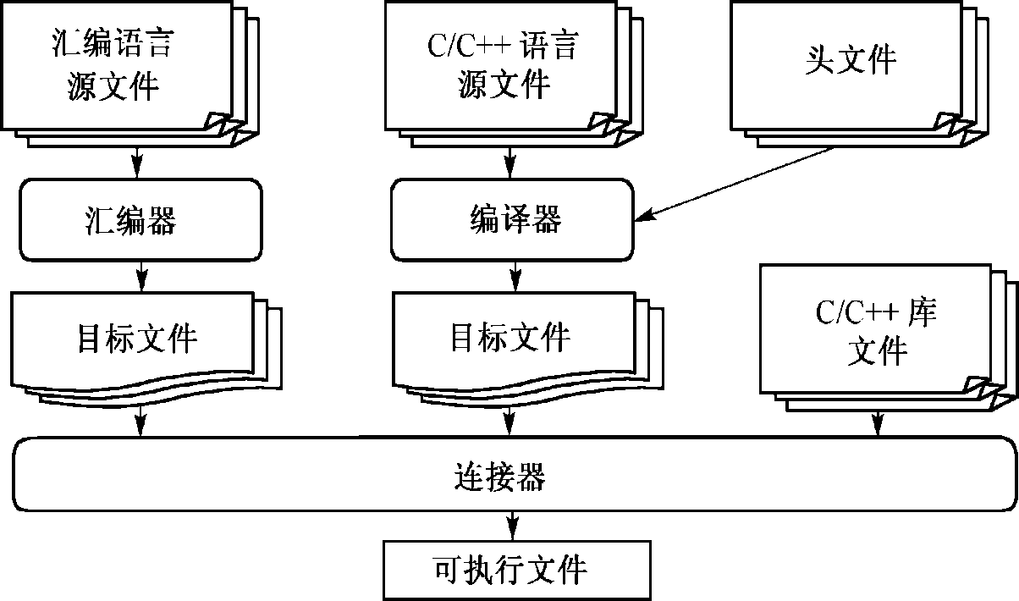
ARM工程中的文件
在嵌入式软件开发过程中，通常会使用包括ARM汇编语言和C/C++语言在内的多种语言。一般情况下，一个ARM工程(project)应该由多个文件组成，其中包括：
  扩展名为.s的汇编语言源文件
  扩展名为.c的C语言源文件
  扩展名为.cpp的C++源文件
  以及扩展名为.h的头文件等
Notes:
Load ADdRess
Load ADdRess long

Slide 56
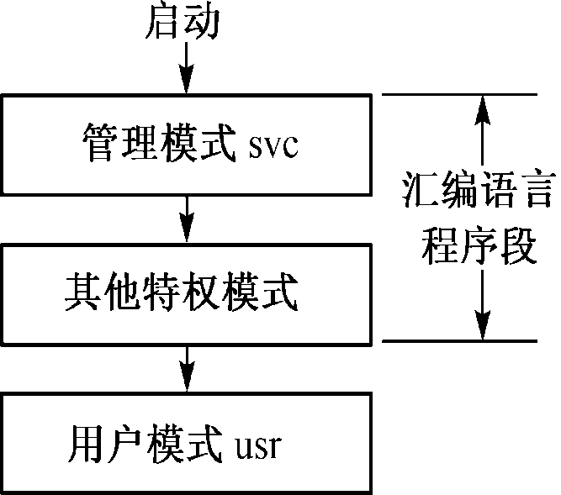
ARM汇编语言与C/C++的混合编程
1．初始化程序部分
硬件系统的初始化，包括设定CPU工作状态，
中断使能，主频设定，以及RAM的控制参数
设置及初始化等，通常都使用汇编代码。
2．初始化部分与主应用程序部分的衔接
当所有的系统初始化工作完成之后，就需要把程序流程转入到应用程序。最简单的方法是，在汇编语言程序末尾使用跳转指令B或BL直接从启动代码转移到C/C++程序入口。
3.主应用程序的混合编程方式
汇编程序和C/C++程序之间的相互调用（ATPCS）
在C/C++代码中嵌入汇编指令
Notes:
Load ADdRess
Load ADdRess long

Slide 57
基于ARM/Thumb指令集过程调用的规则ATPCS
ATPCS用于保证使用不同编程语言的子程序可以分开编写、编译，并成功连接，所以它实际上定义了一套有关过程（函数）调用者与被调用者之间的协议。PCS的制订是一系列指标的折衷（tradeoff），如生成代码的大小，调试功能的支持，函数调用上下文处理速度以及内存消耗。
ARM基本的ATPCS规定了寄存器使用、数据栈使用以及参数传递这三方面的基本规则；而派生的其他几种特定的ATPCS则是在此基础上再添加其他规则（如支持子程序可重入性、数据栈界限检查等）而形成的。
在基于ARM的混合编程技术中，C语言子程序只需开发者指定ATPCS类型，而汇编子程序则需完全依靠开发者来保证。
Notes:
Load ADdRess
Load ADdRess long

Slide 58
基本ATPCS (1)：寄存器使用规则
①寄存器R0~R3（A1~A4 ）用做子程序参数传递。被调用的子程序在返回前无需恢复其内容。
②寄存器R4~R11（V1~V8 ）用做子程序内的局部变量保存。如有使用则应进行保护和恢复。（Thumb程序通常只能使用R4~R7）
③ 寄存器R12（IP）用作临时（scratch）指针。
④ 寄存器R13用作数据栈指针SP ，不能用于其他用途。SP在子程序进入和退出时的值必须相等。
⑤ 寄存器R14用作连接寄存器LR。如果子程序中保存了返回地址，则R14可用于其他用途。
⑥ 寄存器R15是程序计数器PC，不能用于其他用途。
Notes:
Load ADdRess
Load ADdRess long

Slide 59
ATPCS中的寄存器使用规则
寄存器 | 别名 | 用 法
R0~R3 | A1~A4 | 入口参数 / 返回值 / 临时 （scratch）寄存器
R4~R11 | V1~V8 | 子程序局部变量寄存器，其中： R7/V4也作为Thumb状态工作寄存器WR； R9/V6在支持可读写段位置无关的ATPCS中， 用作静态基址寄存器SB； R10/V7/在支持数据栈检查的ATPCS中为数据栈限制指针SL； R11/V8/在支持数据栈检查的ATPCS中为数据帧指针FP；
R12 | IP | 临时（scratch）寄存器，用于过程链接胶合代码中（如连接器提供的veneers代码协助实现长跳转时会使用并修改其值）
R13 | SP | 堆栈指针，不能用于其他用途
R14 | LR | 链接寄存器
R15 | PC | 程序计数器，不能用于其他用途
Notes:
Load ADdRess
Load ADdRess long

Slide 60
基本ATPCS (2)：数据栈使用规则
ARM的数据栈可为FD(Full Descending)，ED(Empty Descending)，FA(Full Ascending)或EA(Empty Ascending) ，但ATPCS规定数据栈为FD类型，且8字节对齐的。
● 数据栈指针(stack pointer)指向最后入栈的数据单元地址。
● 数据栈基址(stack base)指向数据栈的最高地址。
● 数据栈界限(stack limit)指向数据栈的最低地址。
● 已占用的数据栈(used stack)指栈基址和SP之间的区域，其中包括栈指针对应的内存单元。
● 数据栈中的数据帧(stack frame)指栈中为子程序分配的用来保存寄存器和局部变量的区域。
对于汇编代码来说，必须保证在进入该汇编代码后，直到调用外部代码之间，栈指针变化为偶数个字；
应使用PRESERVE8伪指令告诉连接器，本汇编代码是8字节对齐的；
应使用FRAME伪指令描述数据帧；
Notes:
Load ADdRess
Load ADdRess long

Slide 61
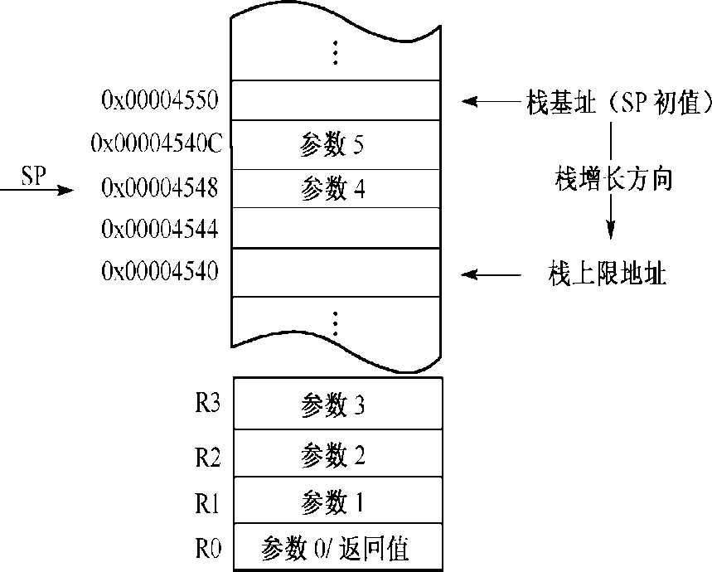
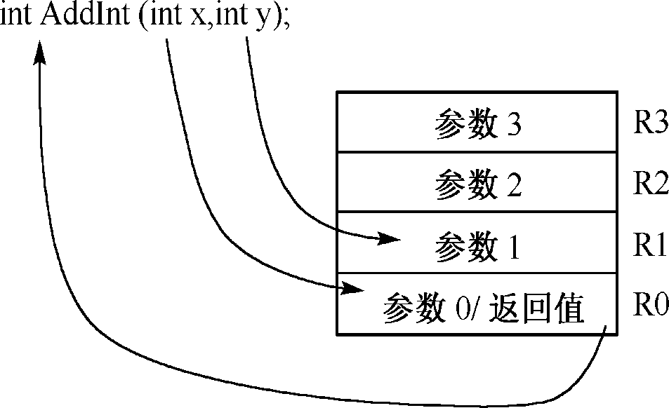
基本ATPCS(3)：参数传递规则
1、子程序入口参数传递规则
参数不超过4个时使用寄存器R0~R3，依次将各字数据传送到寄存器；
参数超过4个时将剩余的字数据传送到数据栈，入栈的顺序与参数顺序相反，即最后一个参数先入栈。
2、子程序结果返回规则
当结果为一个32位的整数时通过寄存器R0返回子程序结果；
当结果为一个64位的整数时通过R0和R1返回子程序结果，以此类推；
当对于位数更多的子程序结果，需要通过调用内存来传递。
Notes:
Load ADdRess
Load ADdRess long

Slide 62
C程序调用汇编函数
汇编程序的设置要遵循ATPCS 规则，保证程序调用时参数、寄存器和堆栈的正确使用。
在汇编程序中使用EXPORT 伪指令声明本子程序，使其它程序可以调用此子程序。
在C 语言程序中使用extern关键字声明要调用的汇编子程序为外部函数。
汇编程序调用C函数
汇编程序的设置要遵循ATPCS 规则,保证程序调用时参数、寄存器和堆栈的正确使用。
在汇编程序中使用IMPORT 伪指令声明将要调用的C 程序函数。
在正确设置入口参数后使用BL 调用C程序函数。
Notes:
Load ADdRess
Load ADdRess long

Slide 63
extern void strcopy(char *d,const char *s)
//参数由左向右依次传递给R0~R3：d为目标指针(R0)；s为源指针(R1)
int main(void)
{
const char *src="Source";
char dest[10];
……
strcopy(dest,src); //调用汇编函数strcopy
……
}
AREA StrCopy, CODE, READONLY
EXPORT strcopy ; 声明strcopy为导出符号
strcopy
LDRB R2, [R1], #1 ; R1中的值为源数据块的首地址
STRB R2, [R0], #1 ; R0中的值为目标数据块的首地址
CMP R2, #0
BNE strcopy ; 未复制完，循环继续复制
MOV PC, LR ; 复制完毕，返回
END
Notes:
Load ADdRess
Load ADdRess long

Slide 64
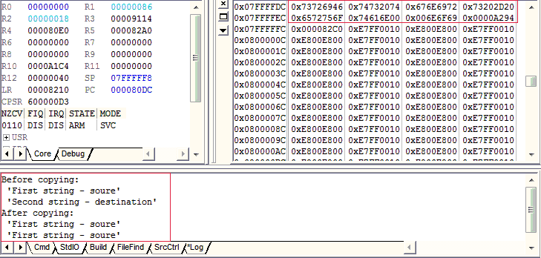
例9.7在RVDS上的运行结果

Slide 65
在汇编函数f中调用C函数g( )，以实现下面的功能：
int f(int i) {return : g(i, 2*i, 3*i, 4*i, 5*i)}
EXPORT f
AREA f, CODE, READONLY
IMPORT g ; 声明g为外部引用符号
STR LR, [SP, #-4] ! ; 将断点存入堆栈
ADD R1, R0, R0 ; (R1)=i*2
ADD R2, R1, R0 ; (R2)=i*3
ADD R3, R1, R2 ; (R3)=i*5
STR R3,[SP, #-4] ; 将(R3)即第5个参数i*5存入堆栈
ADD R3, R1, R1 ; (R3)=i*4
BL g ; 调用C函数g()，返回值在R0中
ADD SP, SP, #4 ; 调整数据栈指针，准备返回
LDR PC, [SP], #4 ; 恢复断点
END
int g(int a, int b, int c, int d, int e)
{
return a + b + c + d + e
}
Notes:
Load ADdRess
Load ADdRess long

Slide 66
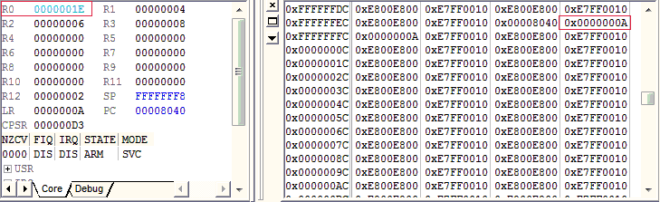
例9.8在RVDS上的运行结果

Slide 67
在汇编中使用C的全局变量
除了遵循ATPCS实现C和汇编之间的参数传送外，也可以使用全局变量在C和汇编之间进行数据传递。
int gVar_1 = 12; /*定义全局变量
extern asmDouble(void); /*声明需调用的外部函数
int main()
{ asmDouble();
return 0;
}
AREA asmfile， CODE， READONLY
EXPORT asmDouble /*声明可以被外部调用
IMPORT gVar_1 /*声明gVar_1为外部引用符号
asmDouble
ldr r0， =gVar_1 /*gVar_1代表全局变量存放的地址
ldr r1， [r0]
mov r2， #2
mul r3， r1， r2
str r3， [r0]
mov pc， lr
END

Slide 68
使用指针完成内嵌汇编和C之间的数据传送
void my_strcpy (const char *src， char *dest)
{
char ch; /*内嵌汇编代码可以直接使用C定义的变量
_asm
{
loop:
ldrb ch， [src]， #1 /*因为直接修改了内存内容，所以不用返回结果
strb ch， [dest]， #1
cmp ch， #0
bne loop
}
}
int main ()
{
char *a = "forget it and move on!";
char b[64];
my_strcpy(a， b);
return 0;
}
内嵌式汇编

Slide 69
嵌入式C语言程序
ARM体系结构支持C、C++以及汇编语言的混合使用，内嵌汇编器还允许在C程序中嵌入汇编代码，以提高程序的效率。
在ARM C语言程序中使用关键词_asm来标识一段汇编指令程序，其格式如下：
_asm
{
instruction [; instruction]
……
[instruction]
}
如果一行有多个汇编指令，则指令之间用分号隔开；
如果一条指令占多行，则要使用续行符号(\)；
在汇编指令段中可以使用C语言的注释语句。
Notes:
Load ADdRess
Load ADdRess long

Slide 70
内嵌汇编中使用物理寄存器的注意事项1
一般不要直接指定物理寄存器存放数据，而应该使用C变量，让编译器自动分配寄存器。
int cvar；
_asm /*正确
{
MOV cvar, x
ADD y, cvar, x/y
}
_asm /*错误
{
MOV R0, x
ADD y, R0, x/y
}
C编译器计算x/y值时会破坏R2，R3，R12和LR的值；更新N，Z，C和V条件标志位；并在R0中返回商，R1中返回余数。因此左边代码段中R0存放的数据在执行ADD指令前已被修改。
建议也不要使用复杂的C表达式，因为编译器在计算汇编代码中的C表达式时，可能会使用物理寄存器（如R0~R3、 R12、SP、LR ) ，并修改CPSR中的标志位。如果编译器无法分配使用合适的寄存器，将会报告寄存器冲突错误。
Notes:
Load ADdRess
Load ADdRess long

Slide 71
内嵌汇编中使用物理寄存器的注意事项2
不要使用物理寄存器代替变量。尽管有时寄存器明显对应某个变量，但也不能直接使用寄存器代替变量。
int example1(int x) /*错误
{
_asm
{
ADD R0, R0, #1
}
return x;
}
int example1(int x) /*正确
{
_asm
{
ADD x, x, #1
}
return x;
}
进入子程序example1后，参数x的值的确保存在寄存器R0中，但编译器认为内嵌汇编发生了寄存器冲突，可能使用其他寄存器存放x。因此左边代码段并不能完成对x的加1操作。
Notes:
Load ADdRess
Load ADdRess long

Slide 72
内嵌汇编语言中其他的注意事项
内嵌汇编指令可以使用C表达式，编译器会计算表达式的值并为其分配寄存器。但其值被视为无符号数；若为带符号数则用户需要自己处理与符号有关的操作；
若内嵌汇编指令中的C表达式包含有逗号，则该表达式应该包含在括号中； 如： _asm{ADD x, y, (f(), z)} ; (f(), z)为C表达式
内嵌汇编指令中常量前面的“#”可以省略，并使用“0x”代替“&” 表示十六进制数；
不支持内存分配伪指令，可定义变量由编译器自动完成分配；
不支持BX指令，且只有B指令可以使用C程序标号，而BL不行；
不能向PC赋值，程序跳转只能使用B或BL指令；
内嵌的SWI和BL指令除了正常的操作数外，可增加几个可选的寄存器列表用于参数传送；
Notes:
Load ADdRess
Load ADdRess long

Slide 73
内嵌汇编指令的应用举例9.9：字符串复制
int main(void)
{
const char *a="Hello World!";
char b[20];
_asm
{
MOV R0, a
MOV R1, b
BL my_strcpy, {R0, R1}
}
printf("Original string: %s\n", a);
printf("Copied string: %s\n", b);
return 0;
}
#include <stdio.h>
void my_strcpy(char *src, const char *dst)
{
int ch;
_asm
{
loop:
LDRB ch, [src], #1
STRB ch, [dst], #1
CMP ch, #0
BNE loop
}
}
没有输出寄存器列表；
工作寄存器为ATPCS默认工作寄存器R0~R3，R12，LR及PSR
输入寄存器列表
内嵌的SWI和BL指令除正常的操作数字段外，还须增加三个可选的寄存器列表：
第一个列表中的寄存器用于存放输入参数；
第二个列表中的寄存器用于存放返回结果；
第三个列表中的寄存器用作子程序的工作寄存器，其内容可能被子程序破坏；

Slide 74
内嵌汇编指令的应用举例9.10：两个数相加
#include <stdio.h>
int add(int i, int j)
{
int res; /*定义中间变量res*/
_asm
{
ADD res, i, j // ;实现res=i+j
}
return res;
}
void main( )
{
int a;
a = add(2,3);
printf("addition result is : %d\n",a);
}

Slide 75
内嵌汇编指令的应用举例：使能和禁止中断
可通过修改CPSR寄存器中的bit 7完成。
必须在特权模式下进行，用户模 式不能修改CPSR的控制位。
_inline void enable_IRQ(void)
{
int tmp;
_asm
{
MRS tmp, CPSR
BIC tmp, tmp, #0x80
MSR CPSR_c, tmp
}
}
_inline void disable_IRQ(void)
{
int tmp;
_asm
{
MRS tmp, CPSR
ORR tmp, tmp, #0x80
MSR CPSR_c, tmp
}
}
int main(void)
{
disable_IRQ();
enable_IRQ();
}
Notes:
Load ADdRess
Load ADdRess long

